Slide 1
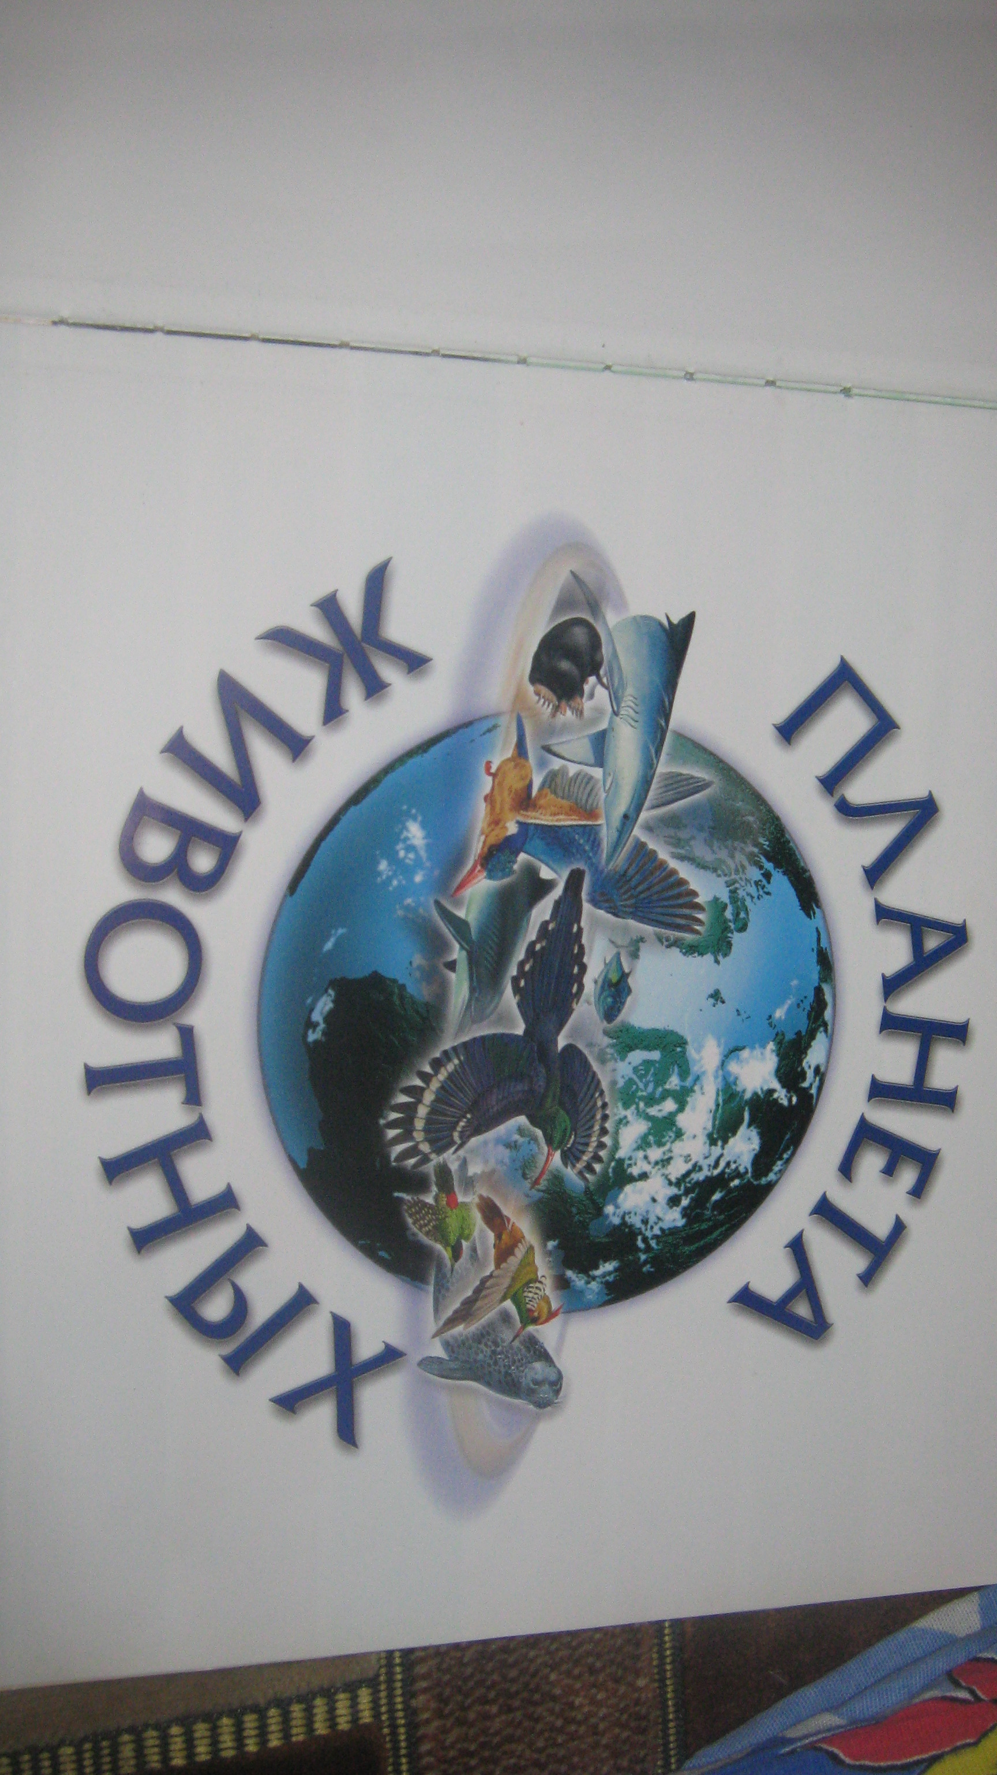
ДЕНЬ ЗЕМЛИ
EARTH DAY Der TAG der ERDE

Slide 2
22 апреля
1970 год
СОЕДИНЁННЫЕ ШТАТЫ АМЕРИКИ

Slide 3
Кролики – 5 лет овцы – 12 лет кошки -15 лет собаки – 15 лет козы -15 лет коровы -25 лет свиньи – 25 лет лошади – 20 лет верблюды -40 лет
Запомните!

Slide 4
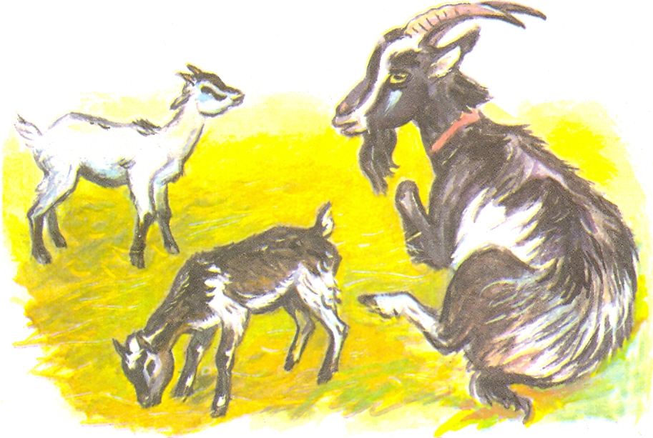
С бородой, а не старик.
С рогами, а не бык.
Доят, а не корова.
Лыко дерёт, а лаптей не плетёт.

Slide 5
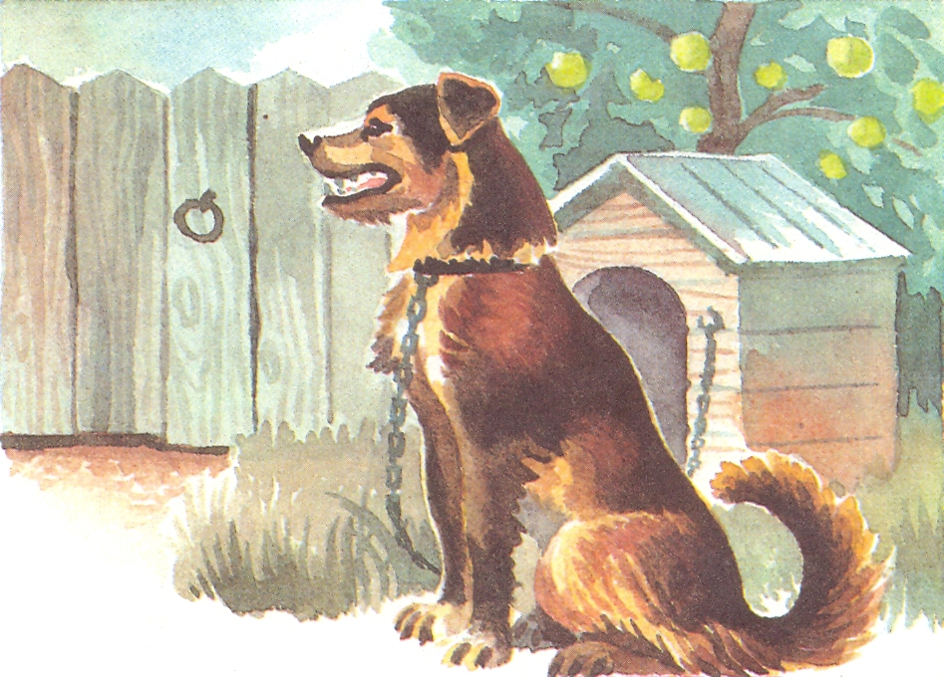
Ночью – калачиком
Днём – скалочкой.

Slide 6
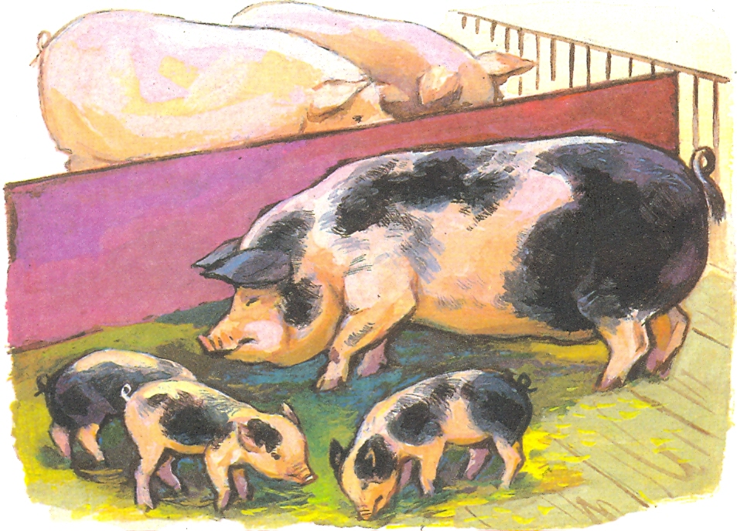
Хвост крючком,
Рыло пятачком,
В два ряда пуговицы.

Slide 7
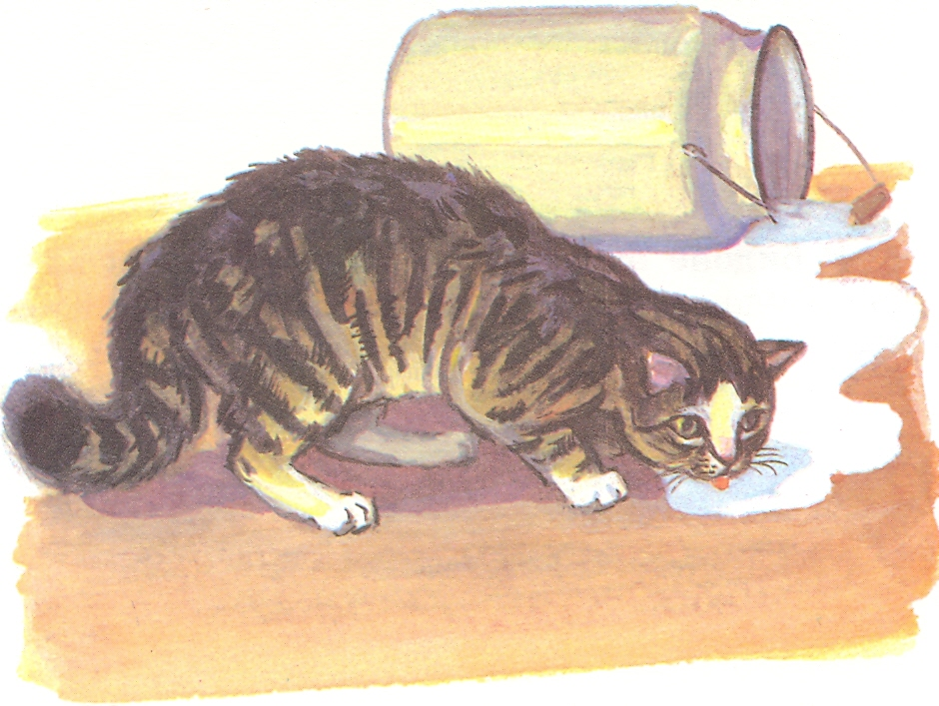
It is a domestic animal. It likes fish.

Slide 8
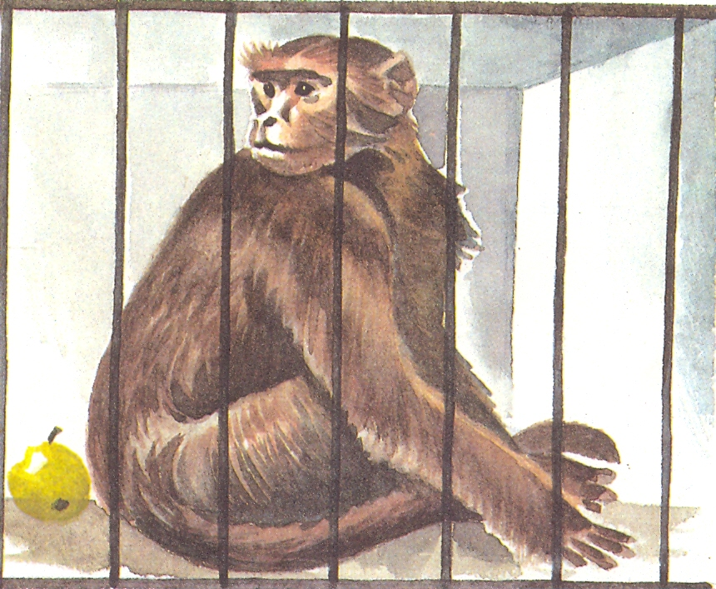
It is a wild animal. It likes bananas.

Slide 9
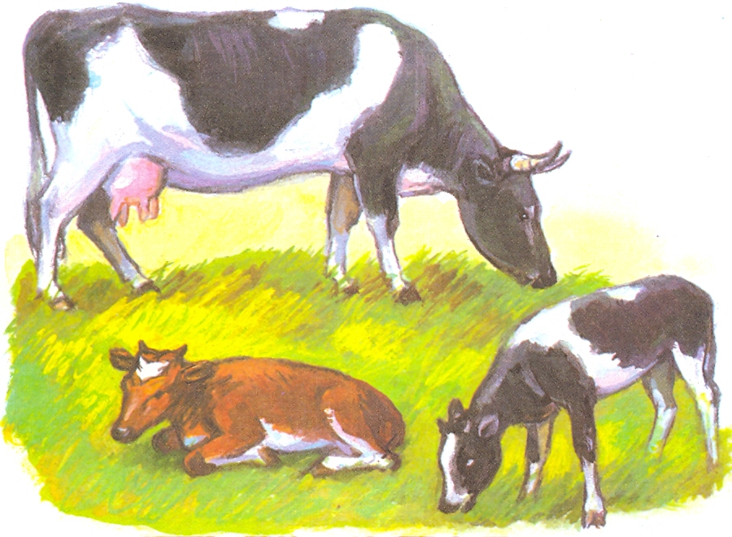
This animal likes grass. It is a domestic animal. It gives us milk.

Slide 10
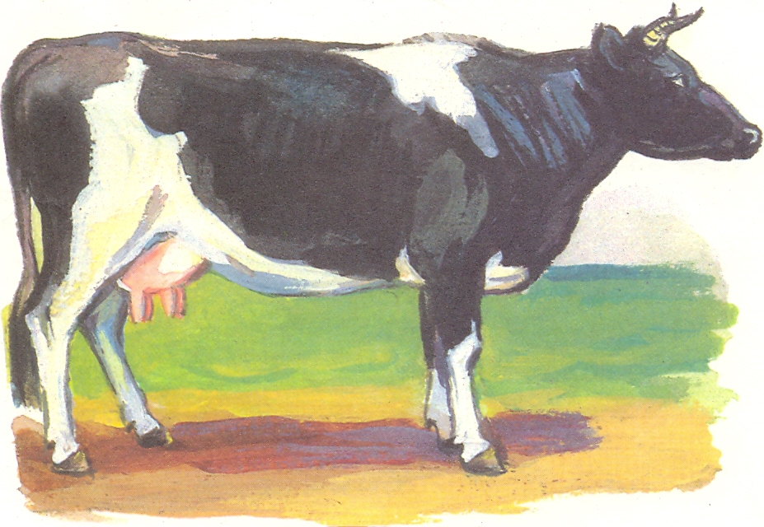
Dieses Tier isst Stroh und Grass, gibt uns Milch und Butter. Jeden Tag melckt es die Mutter.
Sagt mal schnell, was ist denn das?

Slide 11
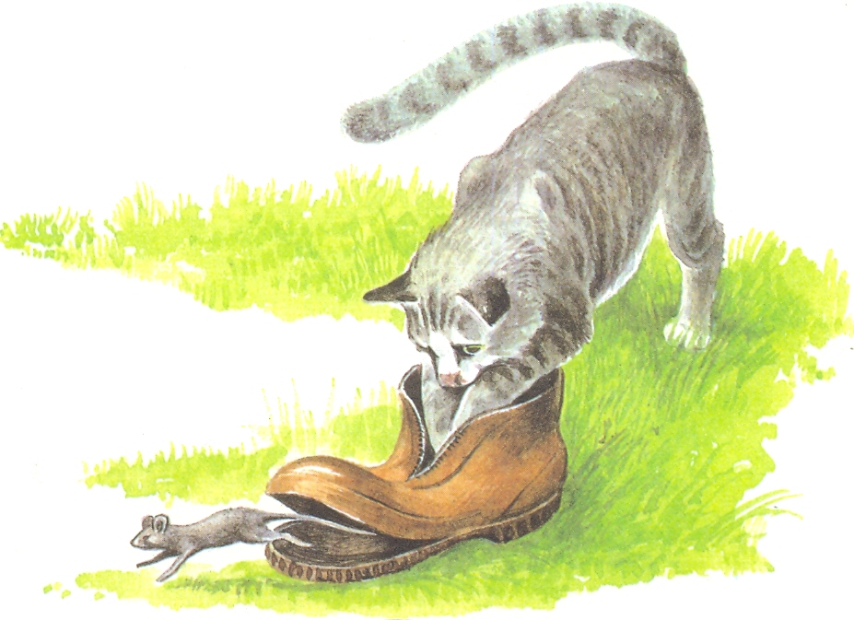
Dieses Tier lebt oft im Haus.
Manch fangt Ratte, manchmal – Maus
Spiel mit ihm macht immer Spass
Habt ihr verstanden; wer ist das?

Slide 12
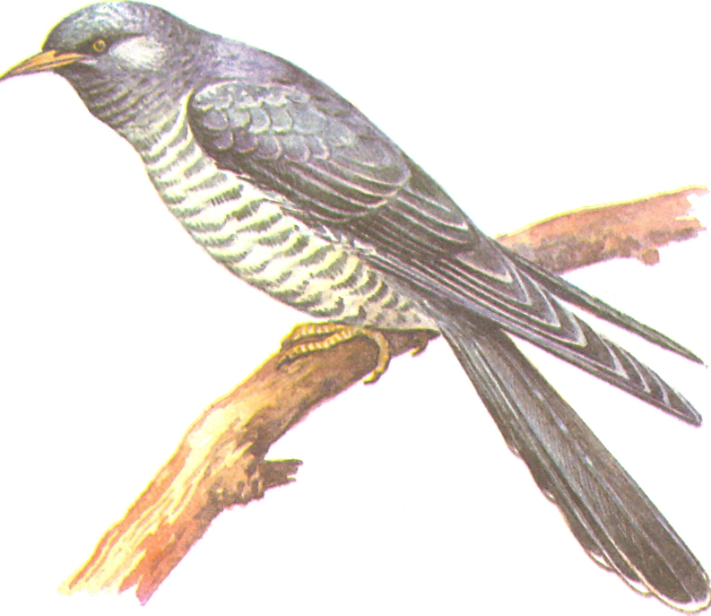
Im Walde sitzt es auf den Asten, legt die Eier in fremden Nesten,
Ruft: “Kuckuck” den ganzen Tag.
Habt ihr verstanden, wovon ich frag?

